Slide 1
컴퓨터그래픽스 중간고사
201712632 김지환

Slide 2
목차
1
영상 주제 및 내용
2
영상 시청
3
주요 코드

Slide 3

Part 1,
영상 주제 및 내용

Slide 4
Part 1,
영상 주제 및 내용
주제 및 내용
주제
당구를 치는 애니메이션
시나리오
전체적인 배경을 1바퀴 돌면서 보여준 후,
주인공이 공 쪽으로 걸어가 당구를 친다.

Slide 5

Part 2,
영상 시청

Slide 6
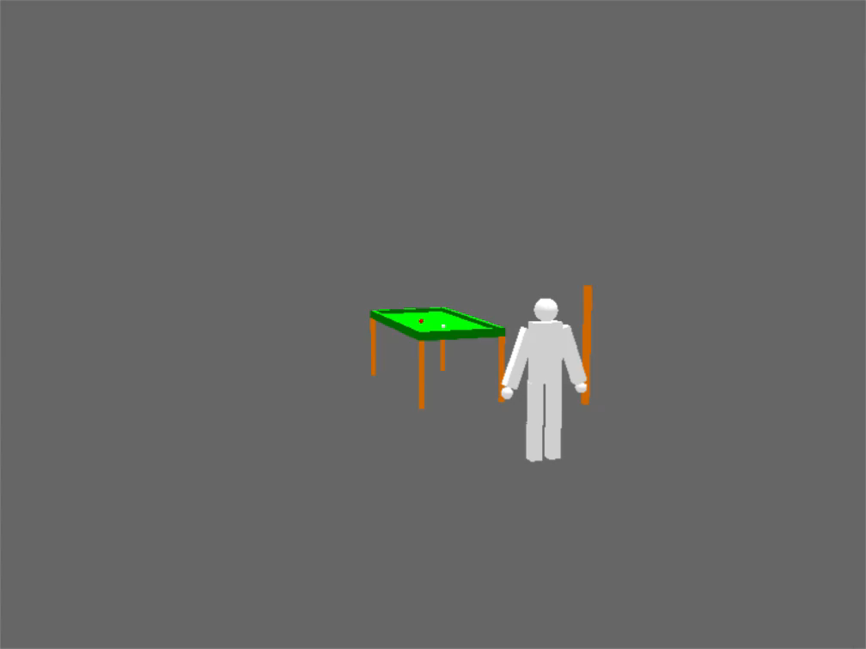
Part 2,
영상 시청
실행 화면 영상

Slide 7
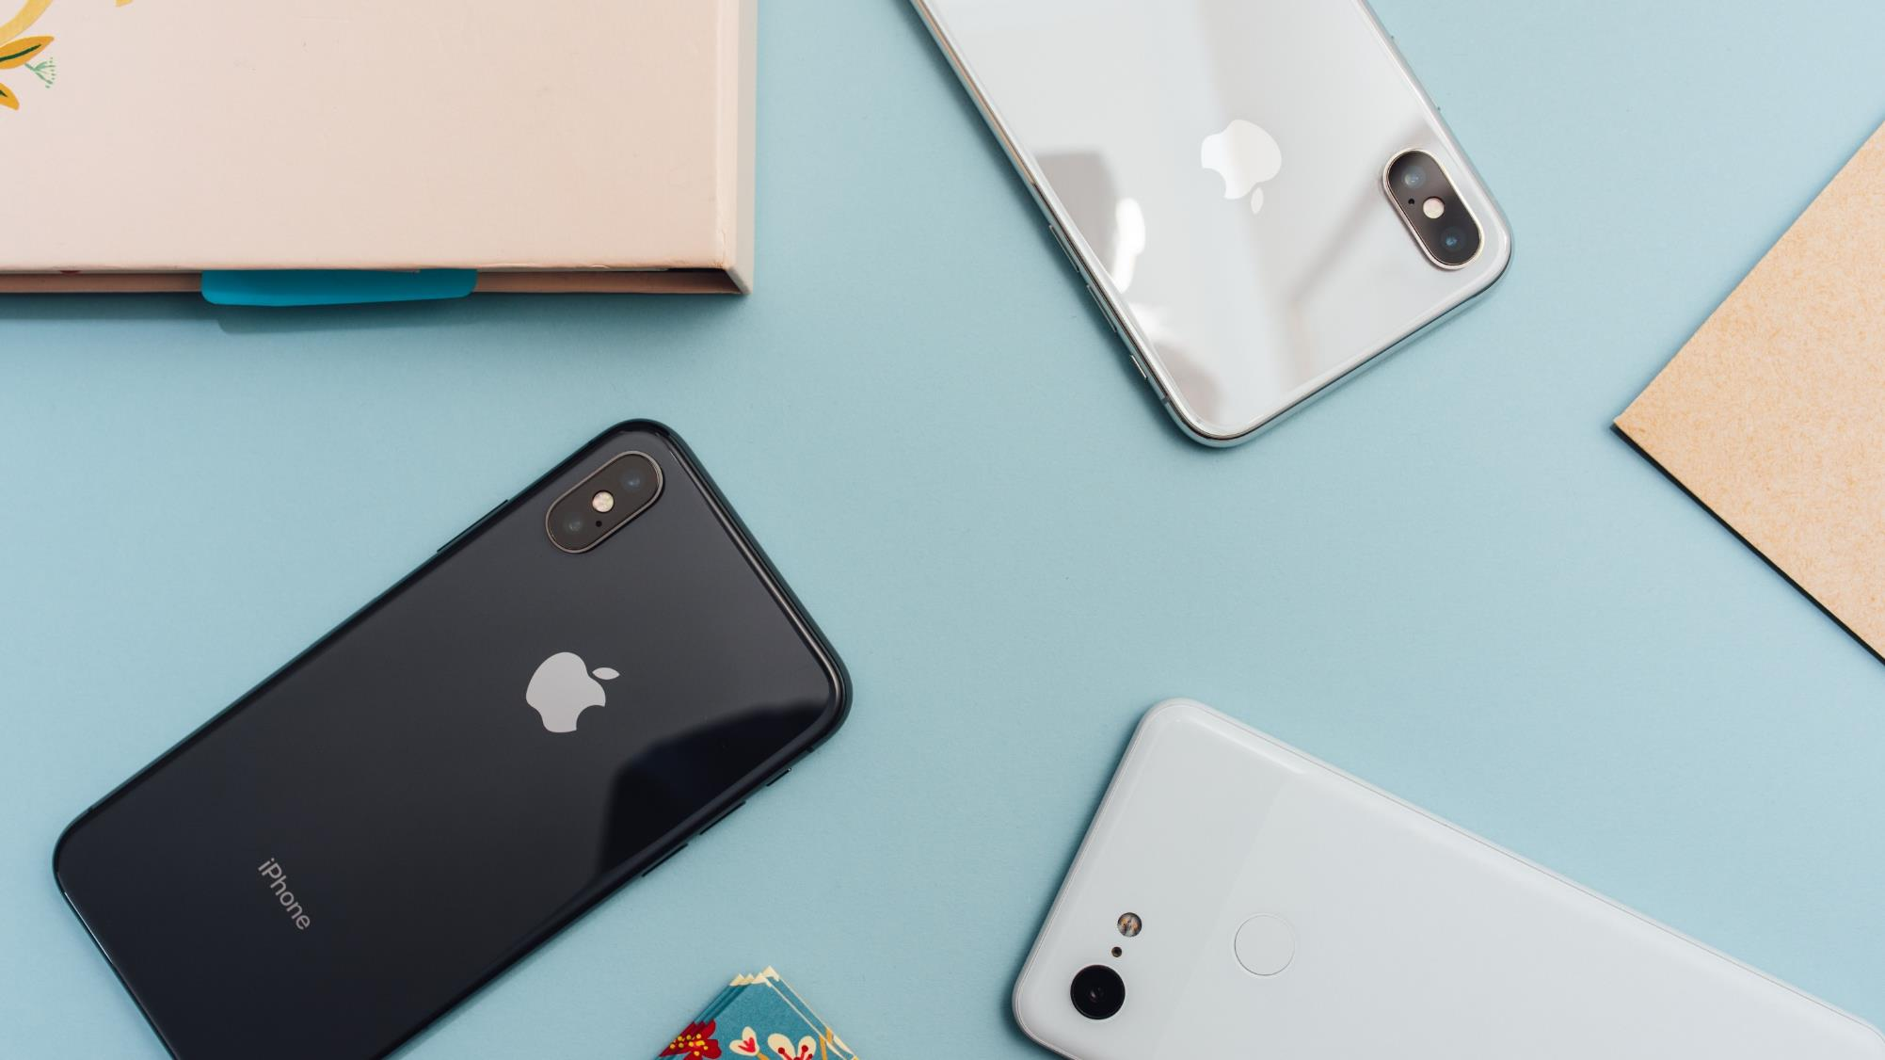
Part 3,
주요 코드

Slide 8
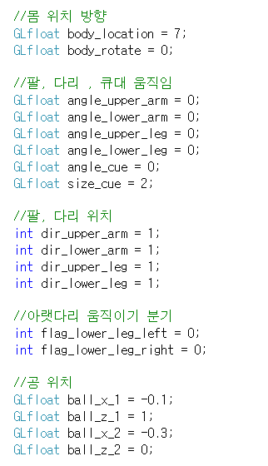
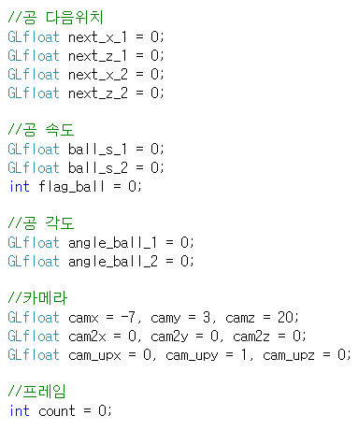
Part 3,
주요 코드
전역변수

Slide 9
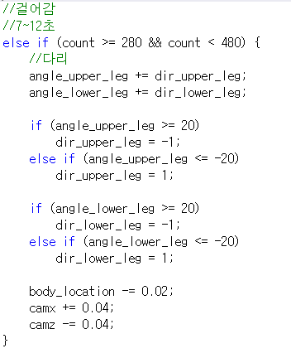
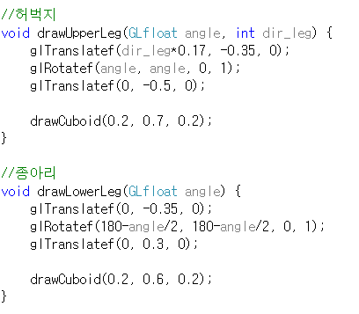
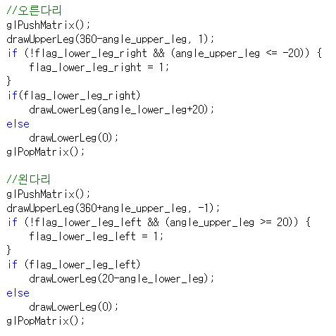
Part 3,
주요 코드
걸음 구현

Slide 10
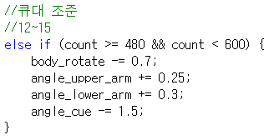
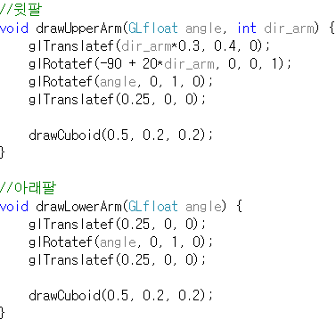
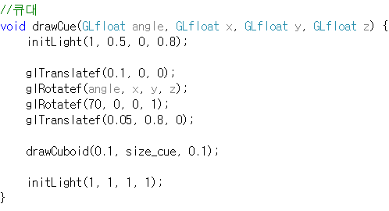
Part 3,
주요 코드
큐대 조준 구현

Slide 11
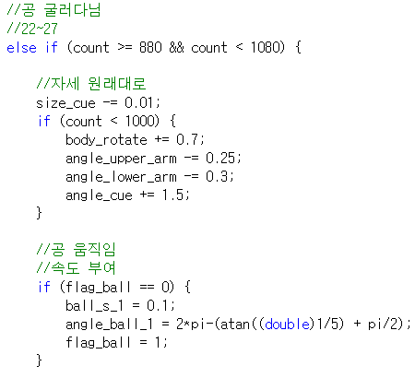
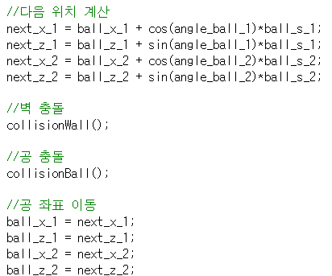
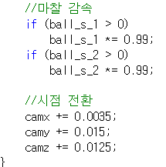
Part 3,
주요 코드
공 굴리기 구현

Slide 12
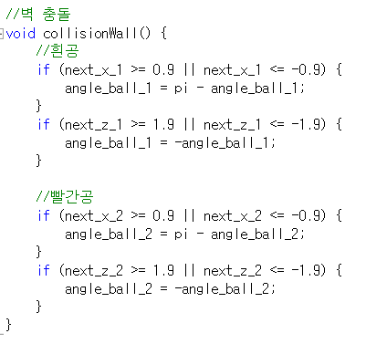
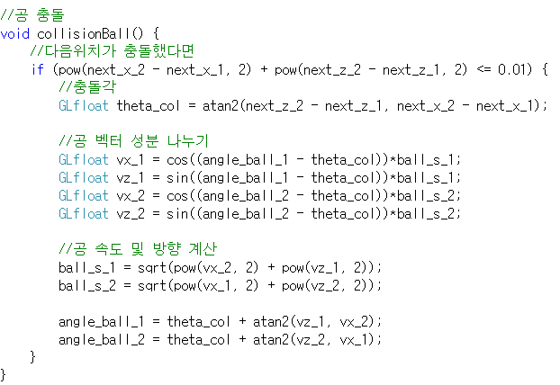
Part 3,
주요 코드
벽 충돌과 공 충돌 구현

Slide 13

End

